Slide 1

Presentación proyecto

Slide 2
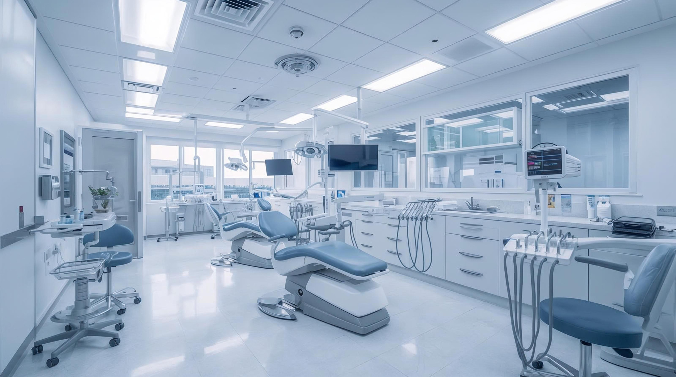
INTRODUCCIÓN
La salud bucal es un aspecto fundamental del bienestar general, pero muchas personas enfrentan dificultades para acceder a información clara y confiable sobre tratamientos dentales. Este proyecto tiene como finalidad desarrollar una plataforma web que centralice y presente de manera sencilla los distintos servicios odontológicos.

Slide 3

PROBLEMATICA
Muchas personas enfrentan dificultades para acceder a información clara y confiable sobre los tratamientos dentales que necesitan. Esto se debe a que la información suele estar dispersa, es técnica o requiere acudir presencialmente a las clínicas, lo que genera desinformación, retrasos en la atención y decisiones poco informadas sobre la salud bucal.
Esta situación evidencia la necesidad de una solución digital que centralice, explique y facilite la comprensión de los servicios odontológicos disponibles

Slide 4
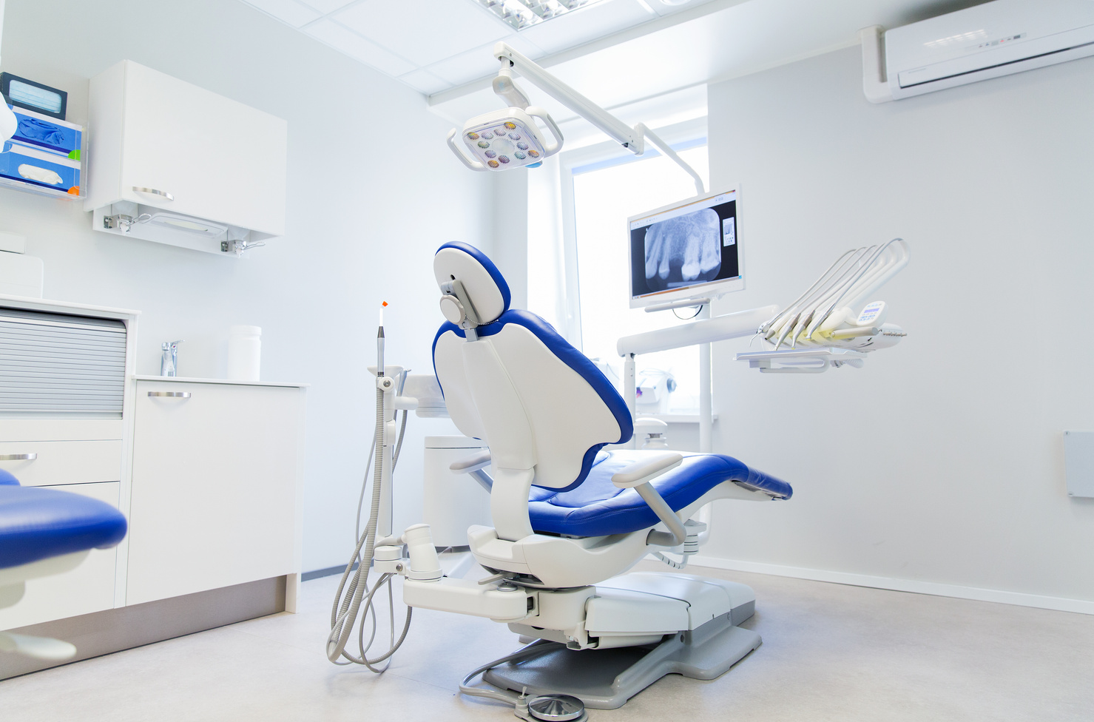
SOLUCION
Desarrollar una plataforma web que centralice y presente de manera clara los tratamientos dentales, sus etapas y costos, facilitando a los pacientes el acceso a información confiable y ayudándolos a tomar decisiones informadas sobre su salud bucal.
Esta página contara con la integración de tecnologías de vanguardia que ayudaran a los usuarios: N8N para un sistema de notificaciones y un chatbot el cual responda preguntas que los usuarios tendrán dentro de la página

Slide 5
EQUIPO
José Squella
Programador Front End
Martin Muñoz
Programador Back End
Matías Salinas
Programador Base de Datos

Slide 6
ROLES DE LOS USUARIOS
Cliente
Recepcionista
Doctor
Administrador

Slide 7




TECNOLOGIAS USADAS

Slide 8


ALCANCE
El proyecto abarca el diseño, desarrollo e implementación de una plataforma web destinada a usuarios que buscan información sobre tratamientos dentales. La aplicación permitirá consultar los distintos procedimientos odontológicos, conocer sus etapas y costos, y brindará orientación básica sobre cada tratamiento.
También la aplicación brinda ayuda a los trabajadores de la clínica dental para tener una mejor seguimiento del paciente

Slide 9
Muchas Gracias

